Slide 1
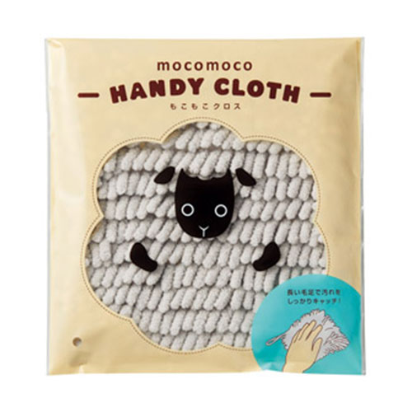
【提案書】
もこもこクロス
特徴
ひつじをモチーフにしたとってもキュートなデザインのお掃除用クロス。キッチンの拭き掃除などにはぴったりな上、見た目のかわいらしさからイベントでのノベルティ用などにもおすすめ。
商品写
納期
納期スペース
仕様
素材：ポリエステル
サイズ：200×200mm
包装：包装袋
生産国：中国
備考：グレー・ブラック 2色取混ぜ
お見積
お見積りスペース

